Slide 1
POT2016 DIGITAL Scenarios
2016

Slide 2
Table of contents
POT 2016 Date Jour Mois Année

Slide 3
0
Improve and extend collaboration
2016513
Category
Digital workplace
Business Value |  | Risk level
Horizon |  | Ease of implementation
Maturity |  | costLevel
Market Skills |  | Organisation Skills
Business units |  | Business Domains
Use Cases
medium
1
medium
3
initial
DESCRIPTION
16
USE CASES
GP / Digital employee/transverse (1015) : Diminuer le nombre d'email GP / Digital employee/transverse (1015) : Partage de document avec des personnes externes à Total/Share documents with external people HD / DAP/Prévention, gestion des crises (1015) : Video Conference hors poste Vision HD / DDE/Gestion des impacts environnementaux sur les activités groupes (1015) : Recherche expert ou expertise "environnement" HD / DDE/Investissement Total nrj venture (1015) : Télé présence comité stratégique start up HD / DIAG/Gestion des référentiels (fournisseurs, articles…) (1015) : Evaluation collaborative Fournisseur HD / DIAG/Gestion des référentiels (fournisseurs, articles…) (1015) : Plateforme collaborative fournisseur HD / DIAG/Négocier les contrats d achats de bien ou de service (1015) : Communauté achats voyages CWT HD / DIAG/Négocier les contrats d achats de bien ou de service (1015) : Video Conf. avec les fournisseurs HD / DID/Fourniture de l information (1015) : Plateforme collaborative pour les documentalistes externes HD / DRH/Recrutement (1015) : Recrutement par challenge en ligne HD / DRH/Recrutement (1015) : Recrutement à distance HD / DRH/Relations sociales (1015) : Faciliter la diffusion des messages au niveau des branches/filiales et des sites HD / SEI/Renforcer la culture sécurité groupe (1015) : Délivrance des Safety Award en mode collaboratif HD / SEI/Reporting et audit sécurité groupe (1015) : Plateforme collaborative interne HSE (mobile et sécurisé) RC / Inspection/transverse (1015.0) : Utilisation d une tablette pour la surveillance de pipes

Slide 4
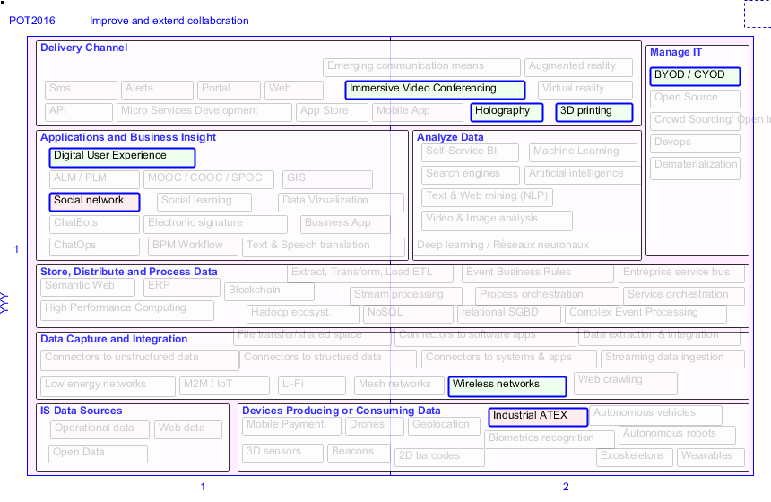
1
Improve and extend collaboration
2016513
8
BUILDING BLOCKS
Digital User Experience : Social network : Industrial ATEX : Immersive Video Conferencing : 3D printing : Holography : BYOD / CYOD : Wireless networks :
ARCHITECTURAL CAPABILITY MAP
£svg

Slide 5
2
Improve and extend collaboration
2016513
8
10
9
DIGITAL CAPABILITIES
TECHNOLOGIES
Accès ubiquitaire au SI d entreprise Amélioration de l IT Interaction avec les données numériques Interaction numérique entre personnes Transformation numérique de l information Transmission des connaissances Intéraction numérique entre les personnes Transmission de connaissances Simulation d un contexte physique Production de connaissance par l utilisation
Digital User Experience Devops Social media Paperless office Connected Office forces Crowdsourcing Immersive video conferencing Connected office forces Search Engines
Comment

Slide 6
3
Build semantized systems to valorize all heterogeneous and spread data
2016507
Category
Data valorization
Business Value |  | Risk level
Horizon |  | Ease of implementation
Maturity |  | costLevel
Market Skills |  | Organisation Skills
Business units |  | Business Domains
Use Cases
medium
1
medium
3
initial
DESCRIPTION
14
USE CASES
EP / Geoscience/Geophysical - geological interpretation (1015) : knowledge management & sharing EP / Geoscience/Geoscience data management (1015) : Ensure data coherency between disciplines/sites EP / Geoscience/Geoscience data management (1015) : Improve the time to retrieve information for geoscientists HD / DAP/Prévention, gestion des crises (1015) : Plan de classement mail automatisé HD / DIAG/Négocier les contrats d achats de bien ou de service (1015) : Recherche avancée base fournisseurs HD / DID/Analyse de la données (1015) : Recherche base Veille documentaire DID HD / DID/Fourniture de l information (1015) : Recherche Demande DID (Quideo) HD / DRH/Gestion carrière (1015) : Favoriser la performance des employés HD / DRH/Gestion carrière (1015) : Pouvoir balayer les intranets du groupe pour détecter les occurrences à modifier. HD / DRH/Recrutement (1015) : Identifier les critères de recrutement les plus pertinent HD / SEI/Reporting et audit sécurité groupe (1015) : Plan de classement dynamiques des documents SEI HD / SUR/Protection de l information (1015) : Recherche propriétaire document Total HD / SUR/Veille cybercriminalité (1015) : Surveillance de Total sur le Web TS / Analyse de marché/Analyse économique (1015) : Optimisation des analyses des données non structurées

Slide 7
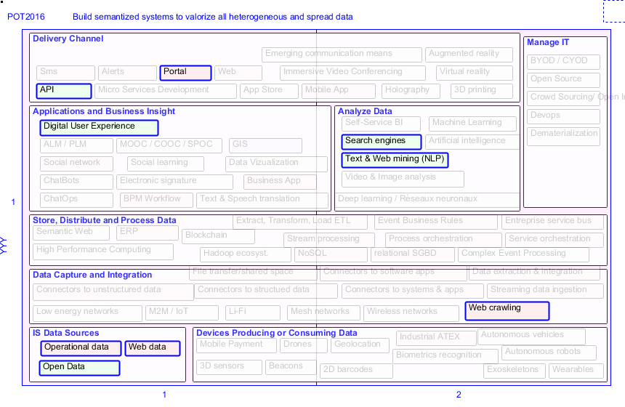
4
Build semantized systems to valorize all heterogeneous and spread data
2016507
9
BUILDING BLOCKS
Search engines :enterprise search for multi sources search and business applications (search based applications) Text & Web mining (NLP) :To enrich search by automatically generate meta data over textual contents Operational data : Open Data : Web data : API : Portal : Digital User Experience : Web crawling :enterprise search for - multi sources search - business application
ARCHITECTURAL CAPABILITY MAP
£svg

Slide 8
5
Build semantized systems to valorize all heterogeneous and spread data
2016507
9
19
13
DIGITAL CAPABILITIES
TECHNOLOGIES
Ajout d informations sémantiques Production de connaissance à partir d analyse de données Production de connaissance à partir de la représentation de données Sélection d informations dispersées Transmission d informations entre personnes Identification de patterns numériques statiques ou dynamiques Reconnaissance de patterns par rapport à un référentiel Transmission des connaissances Liaison des données numériques et objets physiques Interaction visuelle avec les données Interaction avec les données numériques Ajout d informations contextualisées Stockage et traitement de données massives Visualisation synthétique des données Découverte de corrélations dans les données Structuration sémantique de l information Production de connaissance par la structuration de l information Visualisation 3D Simulation d un contexte physique
Text mining Web mining Search Engines Crowdsourcing Data Analytics Immersive video conferencing Social media GIS NOSQL Data Visualization Self service BI Semantic Web Big Data High Performance Computing
Comment

Slide 9
6
Provide Self-service BI dashboard and (advanced) data visualization for end users
2016500.0
Category
Data valorization
Business Value |  | Risk level
Horizon |  | Ease of implementation
Maturity |  | costLevel
Market Skills |  | Organisation Skills
Business units |  | Business Domains
Use Cases
medium
1.0
medium
3
1.0??
DESCRIPTION
14
USE CASES
EP / Drilling/Well Operations/Optimize - secure wells operations (1015) : Dashboard Drilling operations EP / Purchasing/Equipments and spare parts purchasing (1015) : Providers libraries exploration and selection EP / Purchasing/Providers analysis (1015) : Providers Analysis EP / Purchasing/Reporting - BI on purchasing activities (1015) : Benchmarking, KPI, Dashboard GP / Strategy/transverse (1015) : Un dessin vaut mieux qu'un long discours HD / DAP/Gestion des réseaux DAP (1015) : Cartographier les réseaux de connaissance de la DAP HD / DAP/Prévention, gestion des crises (1015) : Vue de l'actualité HD / DCIAG/Audit interne (1015) : Reporting missions d'audit (ACL) HD / DID/Synthèse de l information (1015) : Reporting Synthèses études et activités DID HD / DRH/Administration du personnel (1015) : Dashboard opérationnel du manager HD / SEI/Reporting et audit sécurité groupe (1015) : Consolidation et reporting des données HSE Sites Industriels HD / SUR/Veille TCP (Terrorisme, Criminalité et Politique) (1015) : Réprésensation des réseaux TCP TS / Analyse de marché/Analyse économique (1015) : Optimisation de la diffusion des analyses TS / Analyse de marché/Analyse économique (1015) : Optimisation des analyses avec de nouveaux outils

Slide 10
7
Provide Self-service BI dashboard and (advanced) data visualization for end users
2016500.0
0
BUILDING BLOCKS
ARCHITECTURAL CAPABILITY MAP
£svg

Slide 11
8
Provide Self-service BI dashboard and (advanced) data visualization for end users
2016500.0
0
16
10
DIGITAL CAPABILITIES
TECHNOLOGIES
Amélioration de l IT Interaction avec les données numériques Interaction visuelle avec les données Production de connaissance à partir d analyse de données Production de connaissance à partir de la représentation de données Production de modèles prédictifs Identification de patterns numériques statiques ou dynamiques Reconnaissance de patterns par rapport à un référentiel Visualisation synthétique des données Production de connaissance par l utilisation de données externes Ouverture de l information Découverte de corrélations dans les données Ajout d informations contextualisées Sélection d informations dispersées Ajout d informations sémantiques Production de connaissance par la structuration de l information
Cloud computing Data Visualization Data Analytics Self service BI Immersive video conferencing Master Data Mgt Open data Big Data Search Engines Semantic Web
Comment

Slide 12
9
Surveillance / inspection of infrastructures equipements using sonsors
2016518.0
Category
Facility Management
Business Value |  | Risk level
Horizon |  | Ease of implementation
Maturity |  | costLevel
Market Skills |  | Organisation Skills
Business units |  | Business Domains
Use Cases
medium
1.0
low
3
1.0??
DESCRIPTION
12
USE CASES
HD / DDE/Veille sur les risques environnementaux (1015) : Reconnaissance / Surveillance des infrastructures HD / MG/Contôles d accès (1015) : Doublages des accès salles sécurisées HD / MG/Gestion des sites et activités PLD et Pau (1015) : Gestion technique centralisée des batîments HD / MG/Gestion des sites et activités PLD et Pau (1015) : Maintenance des batiments HD / SUR/Protection des installations (offshore, inshore) (1015) : Surveillance des installations RC / Inspection/transverse (1015) : Inspection à l aide de drones RC / Inspection/transverse (1015.0) : Insepction toit bac à l aide de drones RC / Inspection/transverse (1015.0) : Inspection espaces confinés à l aide de drones RC / Inspection/transverse (1015.0) : Inspection sous-sol à l aide de drones RC / Inspection/transverse (1015.0) : Inspection/Maintenance pipe à l aide de drones RC / Inspection/transverse (1015.0) : Thermographie à l aide de drones RC / Opérations/Surveillance des bacs (1015.0) : Utilisation de capteurs sans fil pour surveiller les bacs

Slide 13
10
Surveillance / inspection of infrastructures equipements using sonsors
2016518.0
0
BUILDING BLOCKS
ARCHITECTURAL CAPABILITY MAP
£svg

Slide 14
11
Surveillance / inspection of infrastructures equipements using sonsors
2016518.0
0
10
5
DIGITAL CAPABILITIES
TECHNOLOGIES
Vision déportée Collecte automatisée de données issues de capteurs Reconnaissance de patterns par rapport à un référentiel Identification de patterns numériques statiques ou dynamiques Collecte de données géographiques Déclenchement automatique d action Exécution d actions physiques sans intervention humaine Production de force physique Transport automatisé d objets Identification d une personne ou d un objet de façon intrinsèque
Drones Internet of things Advanced Robotics Speech Recognition Biometrics
Comment

Slide 15
12
Field force operations digitalization with mobile device augmented reality …
2016505.0
Category
Field Operations
Business Value |  | Risk level
Horizon |  | Ease of implementation
Maturity |  | costLevel
Market Skills |  | Organisation Skills
Business units |  | Business Domains
Use Cases
medium
1.0
low
2
1.0??
DESCRIPTION
10
USE CASES
EP / Inspection/Maintenance/Maintenance operations (1015) : Digital assisted maintenance EP / Inspection/Maintenance/On site inspections (1015) : Digital site survey EP / Operations/Exploitation/On Site operations (1015) : Digital assisted operations RC / Achats/null (1015) : Utilisation d'une tablette pour faciliter la gestion des stocks dans le magasin RC / Grands arrêts/Réception des travaux (1015) : Utilisation de tableau interactif + tablette pour la réception de travaux RC / HSE/Transports (1015) : Contrôle sécurité camion RC / HSE/transverse (1015) : Déclaration d anomalies RC / Maintenance/Réception des travaux (1015.0) : Utilisation d une tablette pour la réception de travaux RC / Opérations/null (1015) : Utilisation d'une tablette pour faciliter la déclaration d'anomalies (avis de maintenance) RC / Opérations/null (1015) : Utilisation d'une tablette pour faciliter les relevés de tournées opérateur

Slide 16
13
Field force operations digitalization with mobile device augmented reality …
2016505.0
0
BUILDING BLOCKS
ARCHITECTURAL CAPABILITY MAP
£svg

Slide 17
14
Field force operations digitalization with mobile device augmented reality …
2016505.0
0
13
7
DIGITAL CAPABILITIES
TECHNOLOGIES
Transmission de données numériques en milieu contraint Ajout d informations contextualisées Accès ubiquitaire au SI d entreprise Interaction avec les données numériques Localisation d objets ou de personnes physiques Production automatisée d informations contextuelles en cours? Visualisation 3D Liaison des données numériques et objets physiques Interaction visuelle avec les données Interaction numérique entre personnes Identification d une personne ou d un objet non visible Production de connaissance à partir de la représentation de données
Connected field force Digital User Experience Wireless Communication Augmented Reality Geolocation Plant Lifecycle Mgt 3D practices
Comment

Slide 18
15
Provide predictive or explicative models applied on internal and external data
2016506.0
Category
Data valorization
Business Value |  | Risk level
Horizon |  | Ease of implementation
Maturity |  | costLevel
Market Skills |  | Organisation Skills
Business units |  | Business Domains
Use Cases
medium
1.0
medium
2
1.0??
DESCRIPTION
9
USE CASES
EP / Geoscience/Reservoir engeneering (1015) : Correlate production / injection well’s data EP / Geoscience/Reservoir engeneering (1015) : Reservoir production evaluation on the fly HD / DCIAG/Audit interne (1015) : Patterns d'extraction des données ACL HD / DRH/Formation (1015) : Recommander Formations en libre accès HD / DRH/Recrutement (1015) : Identifier les talents externes via le web HD / SEI/Reporting et audit sécurité groupe (1015) : Consolidation & reporting des données d'accidentologie RC / Opérations/null (1015) : Analyse prédictive pour optimiser la production RC / Opérations/transverse (1015) : Utilisation de la modélisation numérique pour l'optimisation énergétique TS / Analyse de marché/Analyse économique (1015) : Découverte de nouveaux facteurs d'influence des marchés

Slide 19
16
Provide predictive or explicative models applied on internal and external data
2016506.0
0
BUILDING BLOCKS
ARCHITECTURAL CAPABILITY MAP
£svg

Slide 20
17
Provide predictive or explicative models applied on internal and external data
2016506.0
0
12
7
DIGITAL CAPABILITIES
TECHNOLOGIES
Reconnaissance de patterns par rapport à un référentiel Production de modèles prédictifs Production de connaissance à partir de la représentation de données Production de connaissance à partir d analyse de données Identification de patterns numériques statiques ou dynamiques Ajout d informations sémantiques Interaction avec les données numériques Amélioration de l IT Interaction visuelle avec les données Simulation d un contexte physique Stockage et traitement de données massives Visualisation 3D
Data Analytics Text mining Web mining Digital User Experience Master Data management Data Visualization Big Data High Performance Computing
Comment

Slide 21
18
Geospatial tagging and tracking of persons and objects for inspection control monitoring, security, safety and logistics
2016534
Category
Field Operations
Business Value |  | Risk level
Horizon |  | Ease of implementation
Maturity |  | costLevel
Market Skills |  | Organisation Skills
Business units |  | Business Domains
Use Cases
medium
1
low
2
initial
DESCRIPTION
8
USE CASES
EP / HSE/People and material Transportation (1015) : Risk prevention EP / Purchasing/Stock and purchase follow-up (1015) : Follow-up of stocks and purchases EP / Supply/Transportation/People - goods tracking (1015) : Follow-up of material transportation between sites HD / MG/Contôles d accès (1015) : Sécuriser les badges avec des puces RFID HD / SEI/Reporting et audit sécurité groupe (1015) : Faciliter l'élaboration des rapports des missions IGSE HD / SUR/Protection des personnes (1015) : Balise de "détresse" géolocalisé RC / Grands arrêts/Inspection/Maintenance (1015) : Utilisation de tags virtuels géolocalisés pour la gammagraphie RC / Maintenance/Inspection/Maintenance (1015.0) : Utilisation de tags pour suivre la maintenance des équipements provisoires

Slide 22
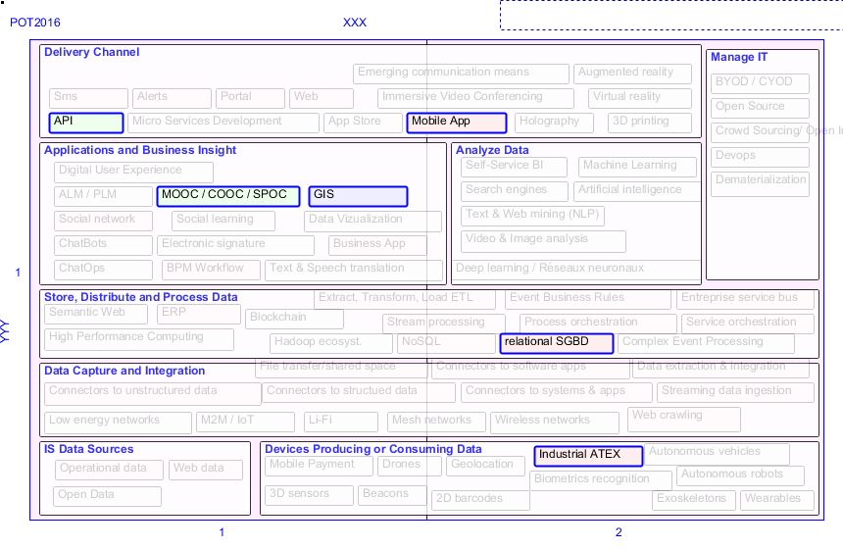
19
Geospatial tagging and tracking of persons and objects for inspection control monitoring, security, safety and logistics
2016534
11
BUILDING BLOCKS
GIS :dfsefsdfs Industrial ATEX : cxcxcxwwcxwcxcxcw Mobile App : API : relational SGBD : Wearables : Autonomous robots : Autonomous vehicles : Geolocation : Semantic Web : Digital User Experience :
ARCHITECTURAL CAPABILITY MAP
£svg

Slide 23
20
Geospatial tagging and tracking of persons and objects for inspection control monitoring, security, safety and logistics
2016534
11
14
10
DIGITAL CAPABILITIES
TECHNOLOGIES
Accès ubiquitaire au SI d entreprise Localisation d objets ou de personnes physiques Liaison des données numériques et objets physiques Interaction visuelle avec les données Interaction avec les données numériques Ajout d informations contextualisées Transmission de données numériques entre objets Production de modèles prédictifs Identification de patterns numériques statiques ou dynamiques Sélection d informations dispersées Ajout d informations sémantiques Reconnaissance de patterns par rapport à un référentiel Production de connaissance à partir de la représentation de données Production de connaissance à partir d analyse de données
Connected Office forces Geolocation GIS Connected office forces Digital User Experience Wireless Communication Augmented Reality Data Analytics Search Engines Data Visualization
Comment

Slide 24
21
Provide Mobile access to applications and data
2016533.0
Category
Digital workplace
Business Value |  | Risk level
Horizon |  | Ease of implementation
Maturity |  | costLevel
Market Skills |  | Organisation Skills
Business units |  | Business Domains
Use Cases
medium
1.0
medium
3
1.0??
DESCRIPTION
8
USE CASES
HD / DAP/Communication institutionnel DAP (1015) : Accès documentation DAP sur mobile HD / DDE/Investissement Total nrj venture (1015) : Accès base Capital dev. depuis l'exterieur HD / DDE/null (1015) : Accès Geoscope en mobilité HD / DRH/Formation (1015) : Digitalisation des contenus de formation (HTML5) HD / MG/Gestion des sites et activités PLD et Pau (1015) : Topographie des batiments RC / Fonctions siège/null (1015) : Application mobile pour la présentation des résultats de la branche RC / HSE/Gestion de crise (1015) : Utilisation d une tablette pour accèder aux informations de la SITAC RC / HSE/Gestion de crise (1015) : Utilisation d une tablette pour l asteinte de crise

Slide 25
22
Provide Mobile access to applications and data
2016533.0
0
BUILDING BLOCKS
ARCHITECTURAL CAPABILITY MAP
£svg

Slide 26
23
Provide Mobile access to applications and data
2016533.0
0
10
5
DIGITAL CAPABILITIES
TECHNOLOGIES
Accès ubiquitaire au SI d entreprise Interaction avec les données numériques Intéraction numérique entre les personnes Production de connaissance par l utilisation Transmission de connaissances Transmission de données numériques en milieu contraint Ajout d informations contextualisées Collecte automatisée de données issues de capteurs Collecte de données géographiques Vision déportée
Connected Office forces Digital User Experience Connected office forces Connected field force Drones
Comment

Slide 27
24
Training using virtual meetings and collaboration
2016502.0
Category
Digital workplace
Business Value |  | Risk level
Horizon |  | Ease of implementation
Maturity |  | costLevel
Market Skills |  | Organisation Skills
Business units |  | Business Domains
Use Cases
medium
1.0
medium
3
1.0??
DESCRIPTION
7
USE CASES
HD / DCIAG/Contrôle interne (1015) : Formation à distance outils DCIAG (Socrate, Oasis) HD / DIAG/Déploiement et pilotage des contrats et du reporting (1015) : Formation à distance en présentiel Process Achats HD / DRH/Formation (1015) : Digitalisation des formations "présentiels" HD / DRH/Formation (1015) : E-learning en mode déconnecté HD / SEI/Renforcer la culture sécurité groupe (1015) : Plateforme formation HSE HD / SEI/Renforcer la culture sécurité groupe (1015) : Réseau public HSE HD / SUR/Sensibilitation, formation sureté (1015) : Formation à distance présentiel SUR

Slide 28
25
Training using virtual meetings and collaboration
2016502.0
0
BUILDING BLOCKS
ARCHITECTURAL CAPABILITY MAP
£svg

Slide 29
26
Training using virtual meetings and collaboration
2016502.0
0
8
6
DIGITAL CAPABILITIES
TECHNOLOGIES
Interaction numérique entre personnes Intéraction numérique entre les personnes Simulation d un contexte physique Transmission de connaissances Transmission des connaissances Accès ubiquitaire au SI d entreprise Interaction avec les données numériques Production de connaissance par l utilisation
Immersive video conferencing Social Learning Social media Augmented Reality Connected office forces Digital User Experience
Comment

Slide 30
27
Remote Operations support
2016508.0
Category
Field Operations
Business Value |  | Risk level
Horizon |  | Ease of implementation
Maturity |  | costLevel
Market Skills |  | Organisation Skills
Business units |  | Business Domains
Use Cases
low
1.0
low
2
1.0??
DESCRIPTION
4
USE CASES
EP / Drilling/Well Operations/Well operations follow-up (1015) : Remote assistance on well operations EP / Inspection/Maintenance/Rotating equipment monitoring (1015) : Rotating equipment monitoring EP / Operations/Exploitation/On Site operations (1015) : Remote support for operator on site RC / Maintenance/transverse (1015.0) : Télédiagnostic

Slide 31

28
Remote Operations support
2016508.0
0
BUILDING BLOCKS
ARCHITECTURAL CAPABILITY MAP
£svg

Slide 32
29
Remote Operations support
2016508.0
0
10
4
DIGITAL CAPABILITIES
TECHNOLOGIES
Localisation d objets ou de personnes physiques Transmission de données numériques en milieu contraint Accès ubiquitaire au SI d entreprise Reconnaissance de patterns par rapport à un référentiel Identification de patterns numériques statiques ou dynamiques Production de connaissance à partir de la représentation de données Production de connaissance à partir d analyse de données Interaction visuelle avec les données Interaction avec les données numériques Liaison des données numériques et objets physiques
Wireless Communication Geolocation Data Analytics Data Visualization
Comment

Slide 33
30
Automated watch from internal and external sources
2016504
Category
Data valorization
Business Value |  | Risk level
Horizon |  | Ease of implementation
Maturity |  | costLevel
Market Skills |  | Organisation Skills
Business units |  | Business Domains
Use Cases
low
1
medium
3
initial
DESCRIPTION
3
USE CASES
GP / Strategy/transverse (1015) : Veille marché GAZ HD / DAP/Prévention, gestion des crises (1015) : Analyse prédictive de l’actualité HD / DAP/Prévention, gestion des crises (1015) : Syndication des flux de l’actualité

Slide 34
31
Automated watch from internal and external sources
2016504
0
BUILDING BLOCKS
ARCHITECTURAL CAPABILITY MAP
£svg

Slide 35
32
Automated watch from internal and external sources
2016504
0
6
4
DIGITAL CAPABILITIES
TECHNOLOGIES
Production de connaissance à partir d analyse de données Production de connaissance à partir de la représentation de données Transmission d informations entre personnes Transmission des connaissances Production de modèles prédictifs Ajout d informations sémantiques
Media Analytics Social media Data Analytics Text mining Web mining
Comment

Slide 36
33
Execute operations using robotics (including drones) vidéo-image with remote control
2016511.0
Category
Field Operations
Business Value |  | Risk level
Horizon |  | Ease of implementation
Maturity |  | costLevel
Market Skills |  | Organisation Skills
Business units |  | Business Domains
Use Cases
medium
1.0
low
1
1.0??
DESCRIPTION
3
USE CASES
EP / Inspection/Maintenance/Maintenance operations (1015) : Remote mantenance EP / Inspection/Maintenance/On site inspections (1015) : Automated inspection HD / MG/Gestion des sites et activités PLD et Pau (1015) : Identification auto. des comportements suspects

Slide 37
34
Execute operations using robotics (including drones) vidéo-image with remote control
2016511.0
0
BUILDING BLOCKS
ARCHITECTURAL CAPABILITY MAP
£svg

Slide 38
35
Execute operations using robotics (including drones) vidéo-image with remote control
2016511.0
0
11
6
DIGITAL CAPABILITIES
TECHNOLOGIES
Identification d une personne ou d un objet de façon intrinsèque Interaction visuelle avec les données Transmission de données numériques en milieu contraint Localisation d objets ou de personnes physiques Identification d une personne ou d un objet non visible en cours? Vision déportée Transport automatisé d objets Collecte de données géographiques Production de force physique Exécution d actions physiques sans intervention humaine
Media Analytics Wireless Communication Geolocation Plant Lifecycle Mgt Advanced Robotics Drones
Comment

Slide 39
36
Improve crisis management with new digital technologies
2016510.0
Category
Process Improvement
Business Value |  | Risk level
Horizon |  | Ease of implementation
Maturity |  | costLevel
Market Skills |  | Organisation Skills
Business units |  | Business Domains
Use Cases
medium
1.0
low
3
1.0??
DESCRIPTION
3
USE CASES
EP / HSE/Crisis Management (1015) : Deployment of tools needed in case of crisis HD / SUR/Protection des personnes (1015) : Push massive d'info en cas de crise RC / Inspection/transverse (1015.0) : Inspection feu à l aide de drones

Slide 40
37
Improve crisis management with new digital technologies
2016510.0
0
BUILDING BLOCKS
ARCHITECTURAL CAPABILITY MAP
£svg

Slide 41
38
Improve crisis management with new digital technologies
2016510.0
0
18
10
DIGITAL CAPABILITIES
TECHNOLOGIES
Accès ubiquitaire au SI d entreprise Interaction numérique entre personnes Transmission des connaissances Ajout d informations contextualisées Collecte automatisée de données issues de capteurs Collecte de données géographiques Exécution d actions physiques sans intervention humaine Interaction avec les données numériques Interaction visuelle avec les données Liaison des données numériques et objets physiques Localisation d objets ou de personnes physiques Production de connaissance à partir de la représentation de données Production de force physique Sélection d informations dispersées Transport automatisé d objets Vision déportée Visualisation synthétique des données Visualisation 3D
Connected office forces Social media GIS Drones Advanced Robotics Data Visualization Geolocation Search Engines Self service BI 3D practices
Comment

Slide 42
39
Multi-language management
2016517.0
Category
Digital workplace
Business Value |  | Risk level
Horizon |  | Ease of implementation
Maturity |  | costLevel
Market Skills |  | Organisation Skills
Business units |  | Business Domains
Use Cases
medium
1.0
medium
1
1.0??
DESCRIPTION
3
USE CASES
HD / DCIAG/Contrôle interne (1015) : Traduction mission à l'étranger HD / DID/Fourniture de l information (1015) : Traduction Veille Documentaire DID HD / DRH/Relations sociales (1015) : Traduction auto. règles, normes, communications RH

Slide 43
40
Multi-language management
2016517.0
0
BUILDING BLOCKS
ARCHITECTURAL CAPABILITY MAP
£svg

Slide 44
41
Multi-language management
2016517.0
0
4
2
DIGITAL CAPABILITIES
TECHNOLOGIES
Interaction numérique entre personnes Transmission d informations entre personnes Transmission de connaissances Production de connaissance par l utilisation
Text and Speech Translation Crowdsourcing
Comment

Slide 45
42
Training in 3D dynamic environment using virtual or augmented reality
2016516.0
Category
Field Operations
Business Value |  | Risk level
Horizon |  | Ease of implementation
Maturity |  | costLevel
Market Skills |  | Organisation Skills
Business units |  | Business Domains
Use Cases
medium
1.0
low
2
1.0??
DESCRIPTION
3
USE CASES
EP / Drilling/Well Operations/Well operations follow-up (1015) : Training for drillers EP / Operations/Exploitation/On Site operations (1015) : Training for operators HD / MG/Gestion services généraux communs (1015) : Application mobile guide du visiteur Total

Slide 46
43
Training in 3D dynamic environment using virtual or augmented reality
2016516.0
0
BUILDING BLOCKS
ARCHITECTURAL CAPABILITY MAP
£svg

Slide 47
44
Training in 3D dynamic environment using virtual or augmented reality
2016516.0
0
10
6
DIGITAL CAPABILITIES
TECHNOLOGIES
Ajout d informations contextualisées Interaction avec les données numériques Production automatisée d informations contextuelles Interaction visuelle avec les données Production de connaissance à partir de la représentation de données Simulation d un contexte physique Transmission des connaissances Visualisation 3D en cours? Liaison des données numériques et objets physiques
Augmented Reality Digital User Experience Virtual Reality Plant Lifecycle Mgt 3D practices Data Visualization
Comment

Slide 48
45
Collaborative work (internal and external) using 3D dynamic visualization and manipulation of information
2016529
Category
Field Operations
Business Value |  | Risk level
Horizon |  | Ease of implementation
Maturity |  | costLevel
Market Skills |  | Organisation Skills
Business units |  | Business Domains
Use Cases
low
1.0
medium
1
1.0??
DESCRIPTION
2
USE CASES
EP / Geoscience/Geological Model Building (1015) : Evolution during time of geological model EP / Industrial Projects/Project engineering (1015) : Digital conception of the installations

Slide 49
46
Collaborative work (internal and external) using 3D dynamic visualization and manipulation of information
2016529
2
BUILDING BLOCKS
Digital User Experience : Social network :sdfdsf
ARCHITECTURAL CAPABILITY MAP
£svg

Slide 50
47
Collaborative work (internal and external) using 3D dynamic visualization and manipulation of information
2016529
2
7
3
DIGITAL CAPABILITIES
TECHNOLOGIES
Simulation d un contexte physique Transmission des connaissances Visualisation 3D en cours? Production de connaissance à partir de la représentation de données Interaction visuelle avec les données Liaison des données numériques et objets physiques
Virtual Reality Plant Lifecycle Mgt 3D practices
Comment

Slide 51
48
Extend collaboration with virtual meetings (awabot webinar …)
2016520.0
Category
Digital workplace
Business Value |  | Risk level
Horizon |  | Ease of implementation
Maturity |  | costLevel
Market Skills |  | Organisation Skills
Business units |  | Business Domains
Use Cases
medium
1.0
medium
3
1.0??
DESCRIPTION
2
USE CASES
HD / DID/Synthèse de l information (1015) : Simulateur de présence Télétravail HD / MG/Gestion services généraux communs (1015) : VMR sans personne physique

Slide 52
49
Extend collaboration with virtual meetings (awabot webinar …)
2016520.0
0
BUILDING BLOCKS
ARCHITECTURAL CAPABILITY MAP
£svg

Slide 53
50
Extend collaboration with virtual meetings (awabot webinar …)
2016520.0
0
3
2
DIGITAL CAPABILITIES
TECHNOLOGIES
Interaction numérique entre personnes Simulation d un contexte physique Vision déportée
Immersive video conferencing Advanced Robotics
Comment

Slide 54
51
Implement XRM systems for better interaction with partners customers …
2016514
Category
Business Relationship Management
Business Value |  | Risk level
Horizon |  | Ease of implementation
Maturity |  | costLevel
Market Skills |  | Organisation Skills
Business units |  | Business Domains
Use Cases
medium
1
medium
3
initial
DESCRIPTION
2
USE CASES
GP / Digital employee/transverse (1015) : Relations externes d'une entité HD / DAP/Gestion des réseaux DAP (1015) : Digitalisation des cartes de visites

Slide 55
52
Implement XRM systems for better interaction with partners customers …
2016514
0
BUILDING BLOCKS
ARCHITECTURAL CAPABILITY MAP
£svg

Slide 56
53
Implement XRM systems for better interaction with partners customers …
2016514
0
7
7
DIGITAL CAPABILITIES
TECHNOLOGIES
Accès ubiquitaire au SI d entreprise Ajout d informations contextualisées Interaction avec les données numériques Production de connaissance à partir d analyse de données Production de connaissance à partir de la représentation de données Interaction numérique entre personnes Identification d une personne ou d un objet de façon intrinsèque
Connected Office forces Connected field force Data Visualization Data Analytics Social media Media Analytics Search Engines
Comment

Slide 57
54
Improve industrial maintenance processes with 3D technologies
2016512.0
Category
Field Operations
Business Value |  | Risk level
Horizon |  | Ease of implementation
Maturity |  | costLevel
Market Skills |  | Organisation Skills
Business units |  | Business Domains
Use Cases
medium
1.0
low
2
1.0??
DESCRIPTION
2
USE CASES
EP / Inspection/Maintenance/Maintenance operations (1015) : Preparation of maintenance plan EP / Operations/Exploitation/On site maintenance preparation (1015) : Global maintenance optimization

Slide 58
55
Improve industrial maintenance processes with 3D technologies
2016512.0
0
BUILDING BLOCKS
ARCHITECTURAL CAPABILITY MAP
£svg

Slide 59
56
Improve industrial maintenance processes with 3D technologies
2016512.0
0
10
7
DIGITAL CAPABILITIES
TECHNOLOGIES
Ajout d informations contextualisées Ajout d informations sémantiques Interaction visuelle avec les données Liaison des données numériques et objets physiques Production de connaissance à partir d analyse de données Production de connaissance à partir de la représentation de données Simulation d un contexte physique Sélection d informations dispersées Visualisation 3D en cours?
Big Data Search Engines Data Visualization Virtual Reality Data Analytics Plant Lifecycle Mgt 3D practices
Comment

Slide 60
57
Print spares
2016503.0
Category
Field Operations
Business Value |  | Risk level
Horizon |  | Ease of implementation
Maturity |  | costLevel
Market Skills |  | Organisation Skills
Business units |  | Business Domains
Use Cases
medium
1.0
low
1
1.0??
DESCRIPTION
2
USE CASES
EP / Inspection/Maintenance/Maintenance operations (1015) : Urgent repairs RC / Maintenance/null (1015) : Utilisation de l'impression 3D pour obtenir les pièces de rechange nécessaires

Slide 61
58
Print spares
2016503.0
0
BUILDING BLOCKS
ARCHITECTURAL CAPABILITY MAP
£svg

Slide 62
59
Print spares
2016503.0
0
5
2
DIGITAL CAPABILITIES
TECHNOLOGIES
Simulation d un contexte physique Visualisation 3D Transmission de données numériques en milieu contraint Ajout d informations contextualisées Accès ubiquitaire au SI d entreprise
3D Printing Connected field force
Comment

Slide 63
60
Remote space management using sensors
2016521.0
Category
Facility Management
Business Value |  | Risk level
Horizon |  | Ease of implementation
Maturity |  | costLevel
Market Skills |  | Organisation Skills
Business units |  | Business Domains
Use Cases
medium
1.0
low
1
1.0??
DESCRIPTION
2
USE CASES
HD / MG/Gestion services généraux communs (1015) : Optimiser taux d’occupation des salles de réunion HD / MG/Gestion services généraux communs (1015) : Réservation automatique des salles de réunion

Slide 64
61
Remote space management using sensors
2016521.0
0
BUILDING BLOCKS
ARCHITECTURAL CAPABILITY MAP
£svg

Slide 65
62
Remote space management using sensors
2016521.0
0
3
3
DIGITAL CAPABILITIES
TECHNOLOGIES
Interaction avec les données numériques Production de connaissance à partir d analyse de données Identification d une personne ou d un objet de façon intrinsèque
Digital User Experience Data Analytics Media Analytics
Comment

Slide 66
63
Sharing of siloed operational and/or master data (MDM DQM) for collaboration quality …
2016522.0
Category
Data valorization
Business Value |  | Risk level
Horizon |  | Ease of implementation
Maturity |  | costLevel
Market Skills |  | Organisation Skills
Business units |  | Business Domains
Use Cases
medium
1.0
low
2
1.0??
DESCRIPTION
2
USE CASES
EP / Drilling/Well Operations/Well operations follow-up (1015) : Data sharing with other metier HD / DIAG/Gestion des référentiels (fournisseurs, articles…) (1015) : Mise en place d'un catalogue unique fournisseur fédérée

Slide 67
64
Sharing of siloed operational and/or master data (MDM DQM) for collaboration quality …
2016522.0
0
BUILDING BLOCKS
ARCHITECTURAL CAPABILITY MAP
£svg

Slide 68
65
Sharing of siloed operational and/or master data (MDM DQM) for collaboration quality …
2016522.0
0
2
2
DIGITAL CAPABILITIES
TECHNOLOGIES
Amélioration de l IT Production de connaissance à partir d analyse de données
Master Data Mgt Data Analytics
Comment

Slide 69
66
Automatization of secured workflow (including electronic signature)
2016519
Category
Process Improvement
Business Value |  | Risk level
Horizon |  | Ease of implementation
Maturity |  | costLevel
Market Skills |  | Organisation Skills
Business units |  | Business Domains
Use Cases
medium
1
medium
3
initial
DESCRIPTION
1
USE CASES
HD / DIAG/Négocier les contrats d achats de bien ou de service (1015) : Signature electronique sur les contrats

Slide 70
67
Automatization of secured workflow (including electronic signature)
2016519
2
BUILDING BLOCKS
Digital User Experience :qzsdqsdsqsq Digital User Experience :qzsdqsdsqsq Semantic Web :qds
ARCHITECTURAL CAPABILITY MAP
£svg

Slide 71
68
Automatization of secured workflow (including electronic signature)
2016519
2
4
2
DIGITAL CAPABILITIES
TECHNOLOGIES
Accès ubiquitaire au SI d entreprise Interaction avec les données numériques Stockage numérique de l information Transformation numérique de l information
Digital User Experience Paperless office
Comment

Slide 72
69
Enrich analysis by integrating external data (including open data)
2016515.0
Category
Data valorization
Business Value |  | Risk level
Horizon |  | Ease of implementation
Maturity |  | costLevel
Market Skills |  | Organisation Skills
Business units |  | Business Domains
Use Cases
low
1.0
medium
2
1.0??
DESCRIPTION
1
USE CASES
HD / DID/Fourniture de l information (1015) : Accès information aux réseaux Open Access

Slide 73
70
Enrich analysis by integrating external data (including open data)
2016515.0
0
BUILDING BLOCKS
ARCHITECTURAL CAPABILITY MAP
£svg

Slide 74
71
Enrich analysis by integrating external data (including open data)
2016515.0
0
2
1
DIGITAL CAPABILITIES
TECHNOLOGIES
Ouverture de l information Production de connaissance par l utilisation de données externes
Open data
Comment

Slide 75
72
Enrich/extend digital personal user environment
2016532.0
Category
Digital workplace
Business Value |  | Risk level
Horizon |  | Ease of implementation
Maturity |  | costLevel
Market Skills |  | Organisation Skills
Business units |  | Business Domains
Use Cases
low
1.0
low
4
1.0??
DESCRIPTION
1
USE CASES
HD / DAP/Communication institutionnel DAP (1015) : Recherche personnelle DAP

Slide 76
73
Enrich/extend digital personal user environment
2016532.0
0
BUILDING BLOCKS
ARCHITECTURAL CAPABILITY MAP
£svg

Slide 77
74
Enrich/extend digital personal user environment
2016532.0
0
2
1
DIGITAL CAPABILITIES
TECHNOLOGIES
Ajout d informations sémantiques Sélection d informations dispersées
Search Engines
Comment

Slide 78
75
Find the right information from internal and/or external multi sources
2016501.0
Category
Data valorization
Business Value |  | Risk level
Horizon |  | Ease of implementation
Maturity |  | costLevel
Market Skills |  | Organisation Skills
Business units |  | Business Domains
Use Cases
medium
1.0
medium
2
1.0??
DESCRIPTION
1
USE CASES
HD / DCIAG/Audit interne (1015) : Recherche mutualisée DCIAG

Slide 79
76
Find the right information from internal and/or external multi sources
2016501.0
0
BUILDING BLOCKS
ARCHITECTURAL CAPABILITY MAP
£svg

Slide 80
77
Find the right information from internal and/or external multi sources
2016501.0
0
2
1
DIGITAL CAPABILITIES
TECHNOLOGIES
Ajout d informations sémantiques Sélection d informations dispersées
Search Engines
Comment

Slide 81
78
Access to information system from any device
2016525
Category
Digital workplace
Business Value |  | Risk level
Horizon |  | Ease of implementation
Maturity |  | costLevel
Market Skills |  | Organisation Skills
Business units |  | Business Domains
Use Cases
low
1
medium
1
initial
DESCRIPTION
0
USE CASES

Slide 82
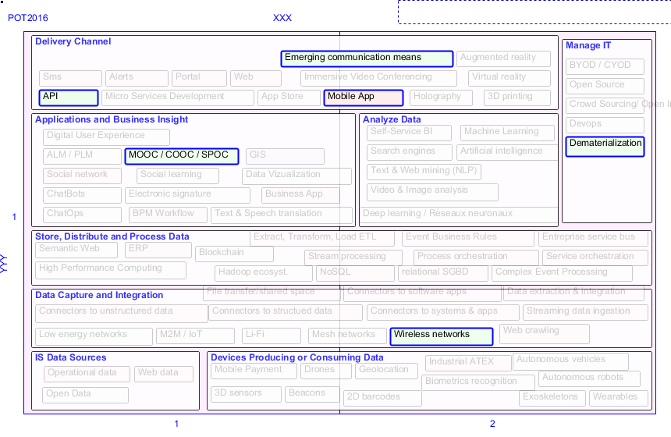
79
Access to information system from any device
2016525
6
BUILDING BLOCKS
MOOC / COOC / SPOC : Mobile App : API : Dematerialization : Emerging communication means : Wireless networks :
ARCHITECTURAL CAPABILITY MAP
£svg

Slide 83
80
Access to information system from any device
2016525
6
0
0
DIGITAL CAPABILITIES
TECHNOLOGIES
Comment

Slide 84
81
Mobile payment in the company
2016524.0
Category
Facility Management
Business Value |  | Risk level
Horizon |  | Ease of implementation
Maturity |  | costLevel
Market Skills |  | Organisation Skills
Business units |  | Business Domains
Use Cases
low
1.0
medium
1
1.0??
DESCRIPTION
0
USE CASES

Slide 85
82
Mobile payment in the company
2016524.0
0
BUILDING BLOCKS
ARCHITECTURAL CAPABILITY MAP
£svg

Slide 86
83
Mobile payment in the company
2016524.0
0
0
0
DIGITAL CAPABILITIES
TECHNOLOGIES
Comment

Slide 87
84
Provide virtual workplace for external collaboration (partners vendors start up)
2016526.0
Category
Business Relationship Management
Business Value |  | Risk level
Horizon |  | Ease of implementation
Maturity |  | costLevel
Market Skills |  | Organisation Skills
Business units |  | Business Domains
Use Cases
medium
1.0
medium
2
1.0??
DESCRIPTION
0
USE CASES

Slide 88
85
Provide virtual workplace for external collaboration (partners vendors start up)
2016526.0
0
BUILDING BLOCKS
ARCHITECTURAL CAPABILITY MAP
£svg

Slide 89
86
Provide virtual workplace for external collaboration (partners vendors start up)
2016526.0
0
0
0
DIGITAL CAPABILITIES
TECHNOLOGIES
Comment

Slide 90
87
Secure access with biometrics technology
2016523.0
Category
Facility Management
Business Value |  | Risk level
Horizon |  | Ease of implementation
Maturity |  | costLevel
Market Skills |  | Organisation Skills
Business units |  | Business Domains
Use Cases
low
1.0
medium
1
1.0??
DESCRIPTION
0
USE CASES

Slide 91
88
Secure access with biometrics technology
2016523.0
0
BUILDING BLOCKS
ARCHITECTURAL CAPABILITY MAP
£svg

Slide 92
89
Secure access with biometrics technology
2016523.0
0
0
0
DIGITAL CAPABILITIES
TECHNOLOGIES
Comment

